Slide 1
Открытый фестиваль-конкурс малых театральных форм
«Интонации моря»
«Дом культуры. Новый формат»
Проект Муниципального бюджетного учреждения
«Городской центр национальных культур»
Муниципального образования город Новороссийск

Slide 2
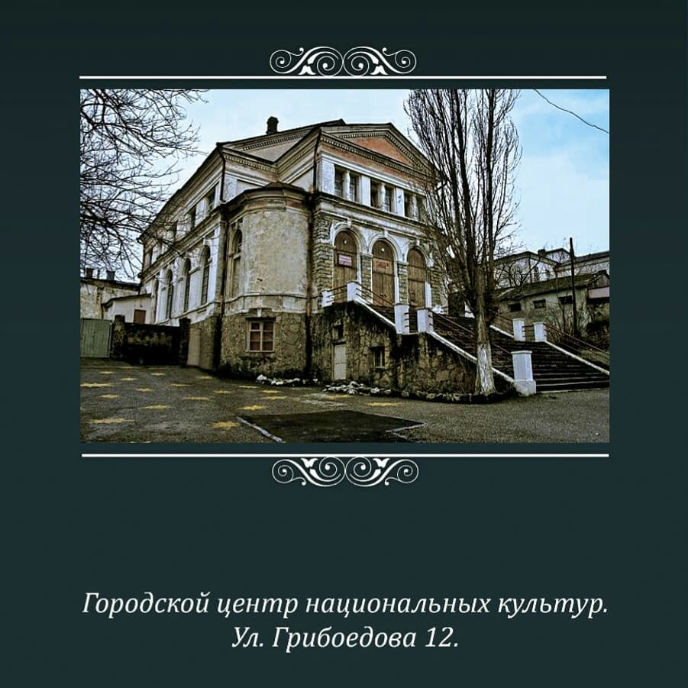
Идея проведения первого открытого Новороссийского фестиваля-конкурса малых театральных форм «Интонации моря» родилась в стенах городского центра национальных культур, в 2019 году.

Slide 3
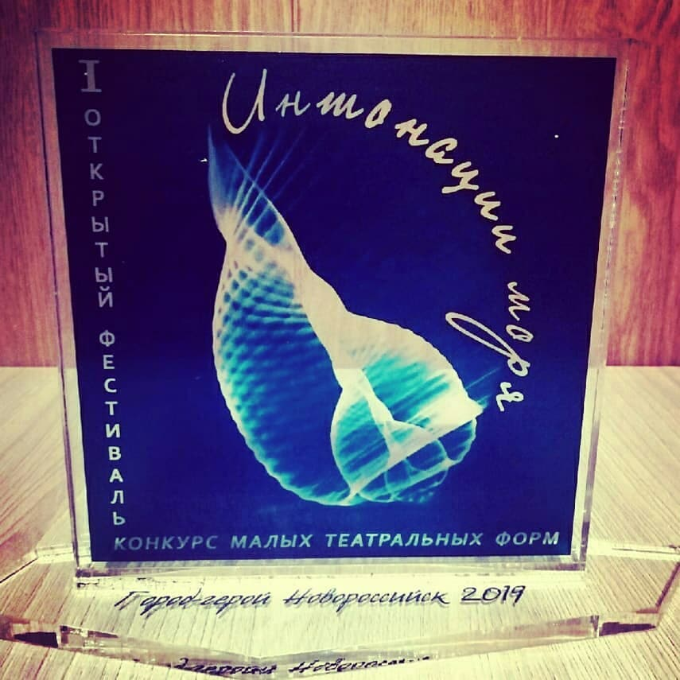
Символом фестиваля стала черноморская ракушка, запечатленная на прозрачном пьедестале

Slide 4

Учредителем фестиваля-конкурса «Интонации моря» стало Управление культуры администрации г.Новороссийска, поддержавшее и профинансировавшее проект . А также методический центр развития культуры, искусства и народного творчества.

Slide 5


Фестиваль - конкурс
«Интонации моря» был поддержан Краснодарским отделением Союза театральных деятелей России. Жюри фестиваля возглавил Председатель союза, заслуженный артист Кубани Анатолий Дробязко.

Slide 6




Работу фестиваля освещали телевидение
ВГТРК «Кубань», радио «Новая Россия», газета «Новороссийский Рабочий», и другие средства массовой информации. Главным Информационным партнером проекта стало Новороссийское телевидение .

Slide 7


Организаторами проекта стали
МБУ Городской центр национальных культур и образцовый художественный коллектив городского центра национальных культур - музыкальный театр – студия «Гармония»

Slide 8
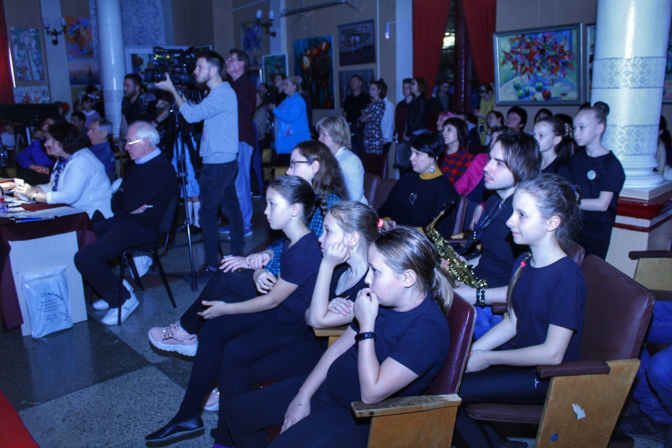
Первый открытый Новороссийский фестиваль – конкурс малых театральных форм «Интонации моря» проходил с 18 по 20 ноября 2019 года.

Slide 9
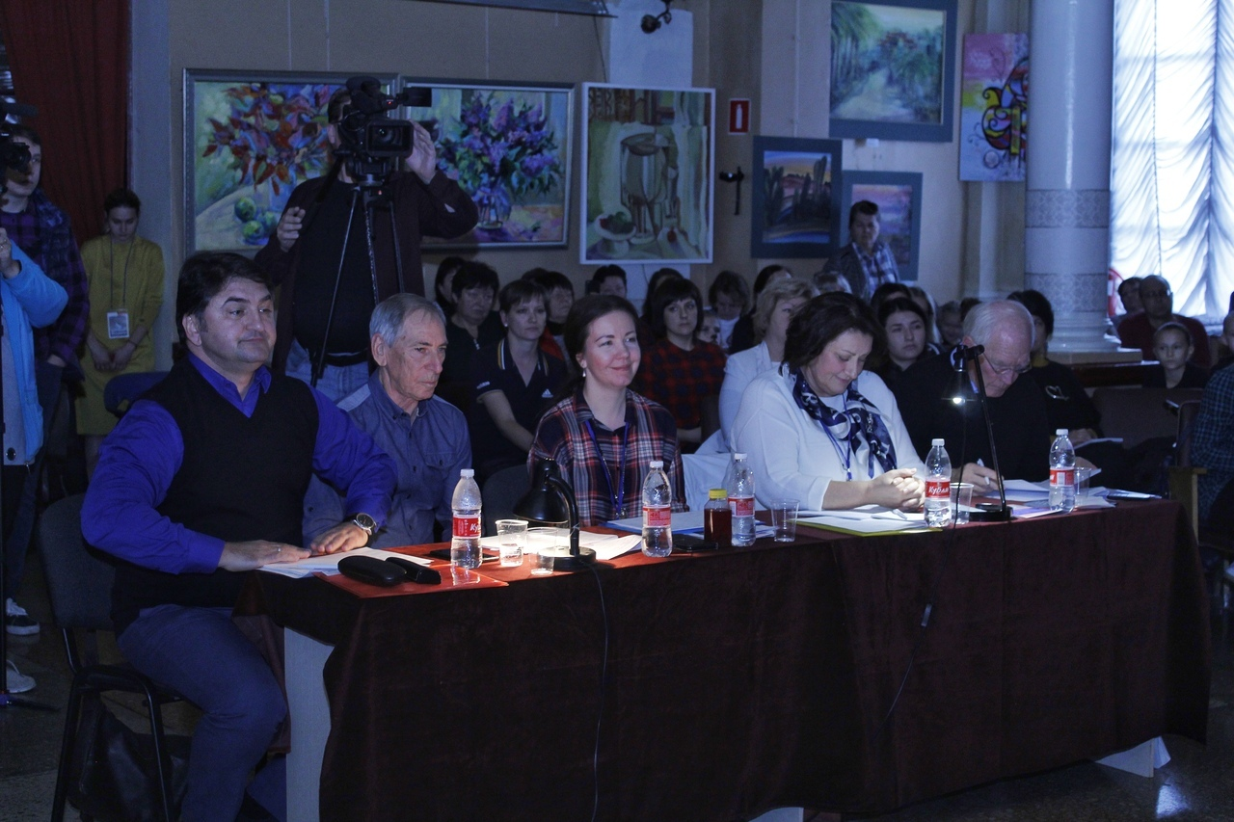
В работе жюри приняли участие: Заслуженный артист Кубани, Председатель Краснодарского отделения Союза Театральных Деятелей РФ Анатолий Дробязко (Краснодар), актриса Краснодарского Молодежного театра Юлия Макарова (Краснодар), Заслуженный работник культуры Кубани, режиссер, педагог, театровед Валерий Опитц (Краснодар), режиссер и руководитель детского театра " Классная компания", финалист Всероссийского конкурса "Живая классика" Татьяна Кручевская (Новороссийск), Заслуженный артист Грузинской ССР, певец Михаил Пожидаев (Новороссийск).

Slide 10
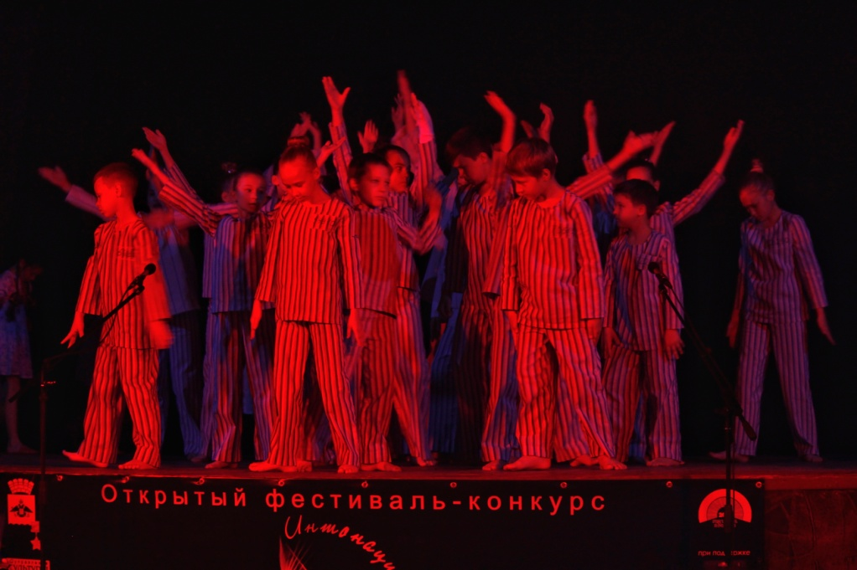
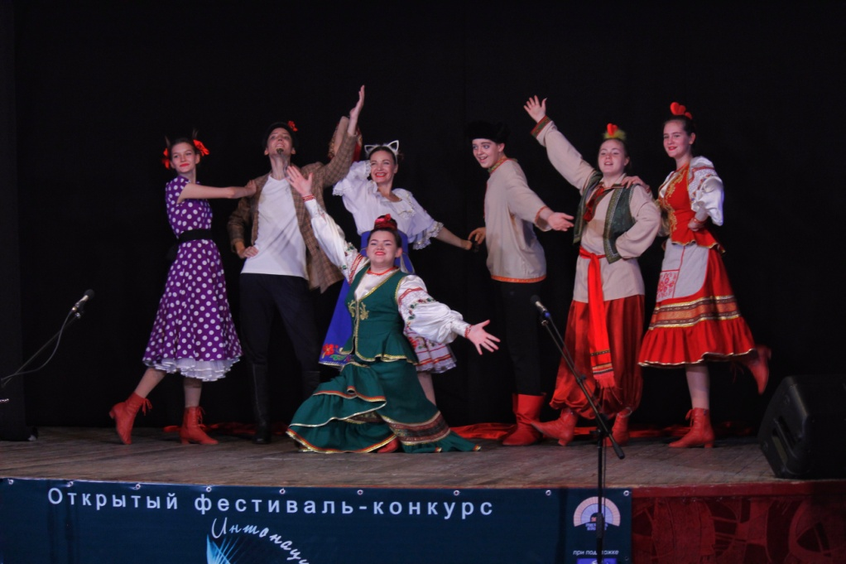
Главная цель и задача проекта :
Развитие и популяризация малых форм театрального искусства, способствующих творческому, эмоциональному и интеллектуальному развитию человека, воспитанию его художественного вкуса и формированию мировоззрения.

Slide 11
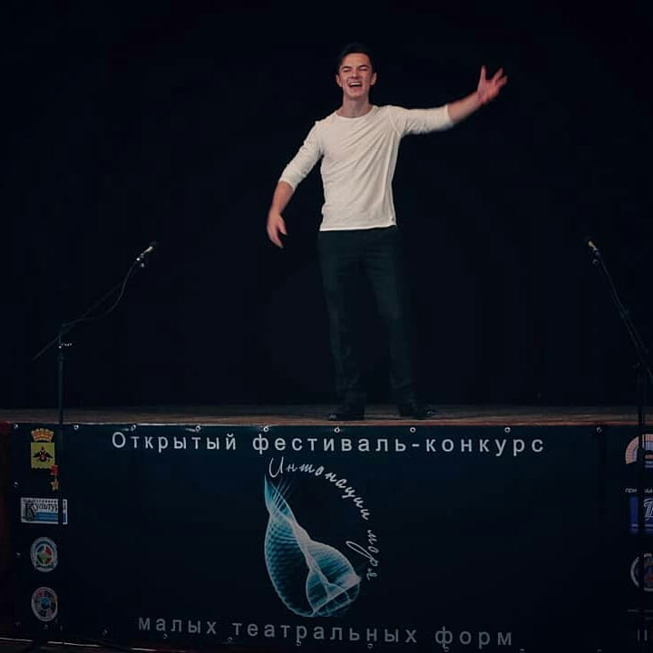
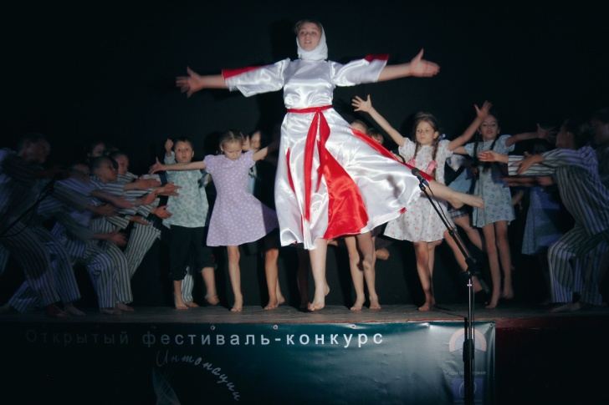
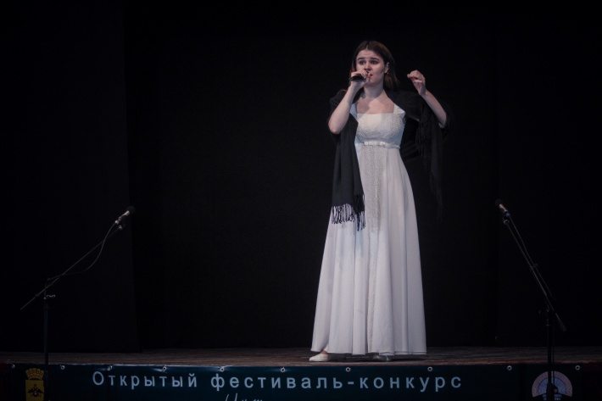
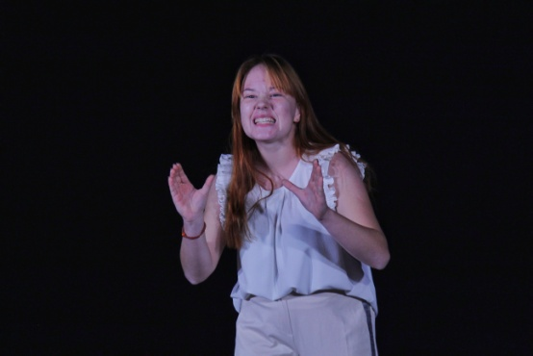
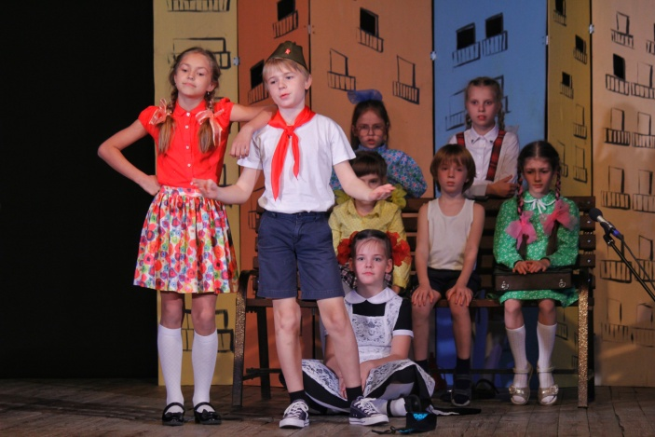
Номинации фестиваля - художественное слово, театральная миниатюра и актерская песня вызвали немалый интерес. В Новороссийск съехались более трехсот участников со всего Краснодарского края в возрасте от 8 до 65 лет. 115 номеров в семи возрастных категориях, в том числе и профессиональной, составили двухдневную программу фестиваля-конкурса.

Slide 12
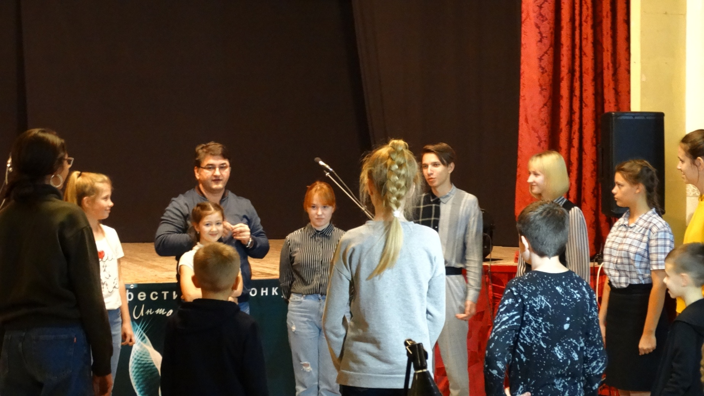
В рамках фестиваля-конкурса были организованы два мастер-класса. Их провели Председатель жюри Анатолий Дробязко и актриса Краснодарского Молодежного театра Юлия Макарова.

Slide 13
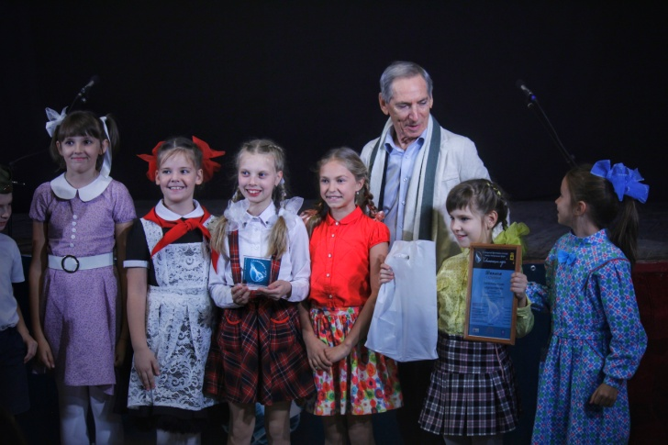
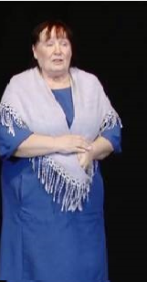
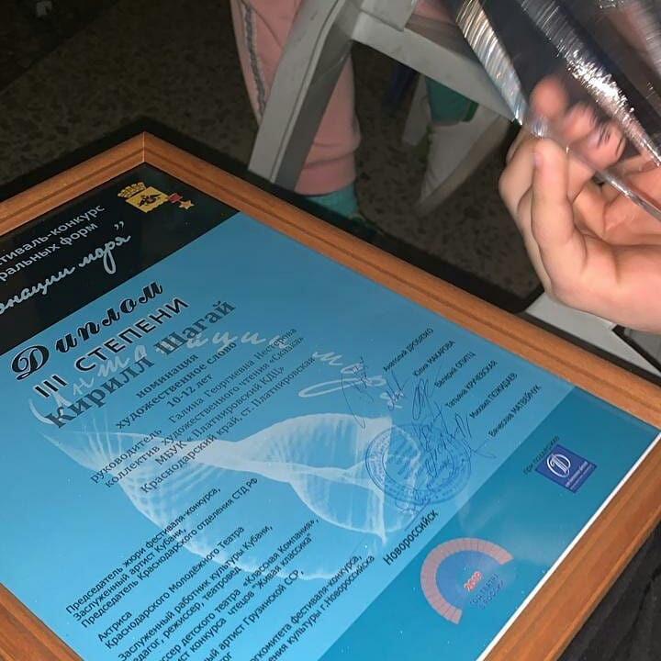
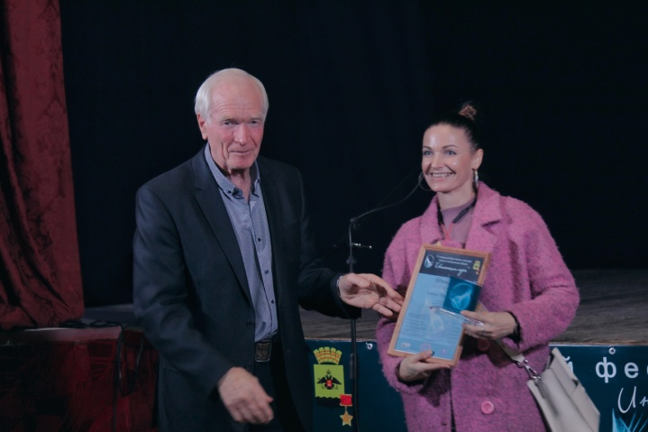
Итоги фестиваля —8 Лауретов и 34 призера.
Гран-при жюри единодушно присудило Любови Горбанец из станицы Ладожской Краснодарского края.

Slide 14
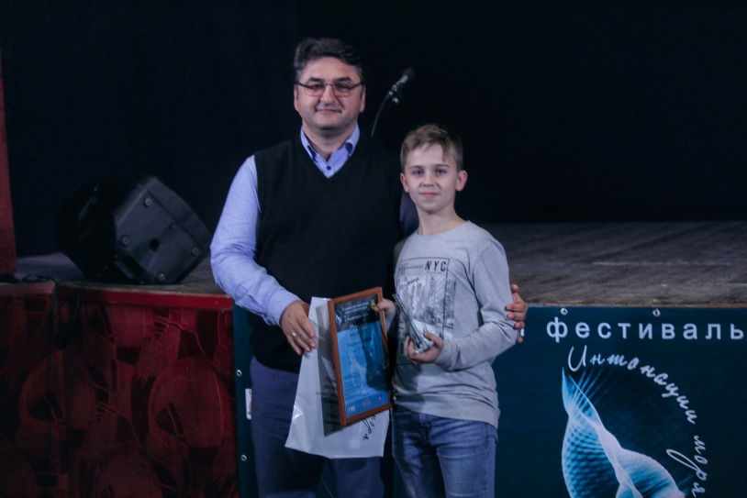
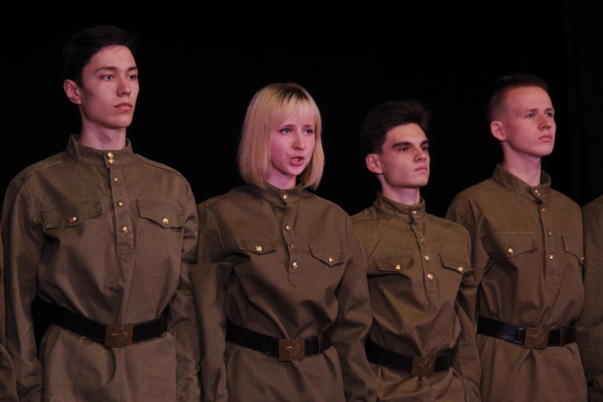
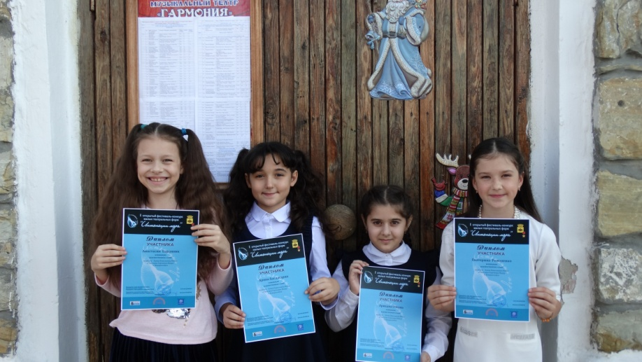
Первый открытый Новороссийский Фестиваль-конкурс малых театральных форм «Интонации моря» для участников проводился бесплатно. Финансирование фестиваля осуществлялось за счет городской целевой программы «Развитие отрасли Культура г. Новороссийска».

Slide 15
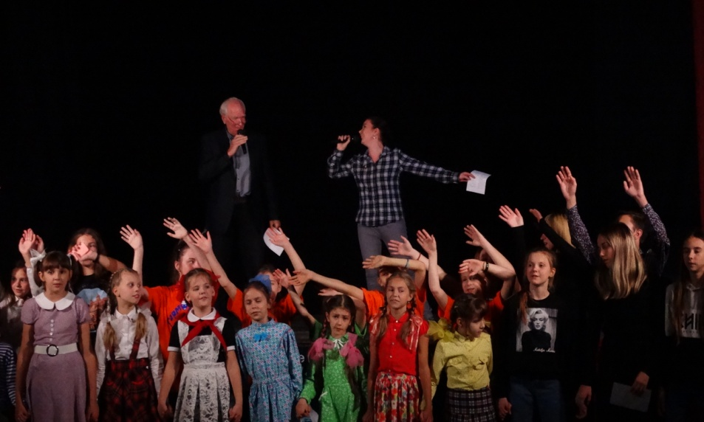
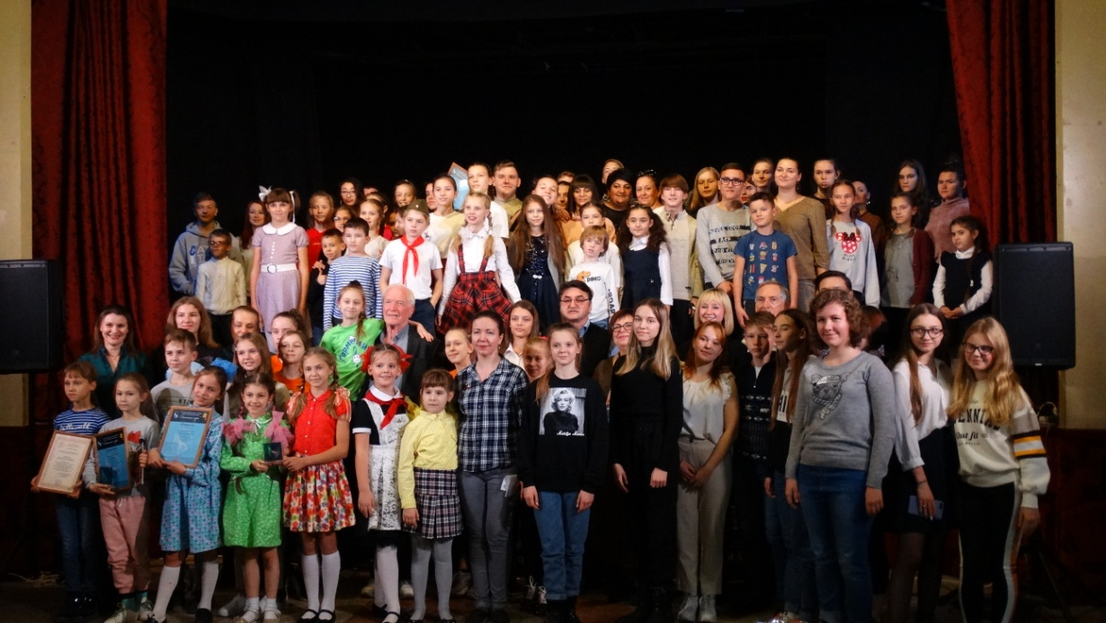
Открытый фестиваль – конкурс малых театральных форм «Интонации моря» родился в городе-герое Новороссийске в год театра.
Пусть 2019 год станет для этого, очень нужного для развития культуры проекта, не только отправной точкой, но и залогом долгой творческой жизни!

